Slide 1
Modern technológiák
(Horváth Győző Egyetemi adjunktus jegyzetei alapján)
Dinamikus webprogramozás
Statikus vs dinamikus
Kliens- és szerveroldali webalkalmazások készítésébe:
Kliens oldali dinamikus webprogramozás - JavaScript
Szerver oldali dinamikus webprogramozás - PHP
Ajax technológia (szerver oldallal való kapcsolattartás a teljes oldal újratöltése nélkül)
+ node.js (backend)

Slide 2


Slide 3
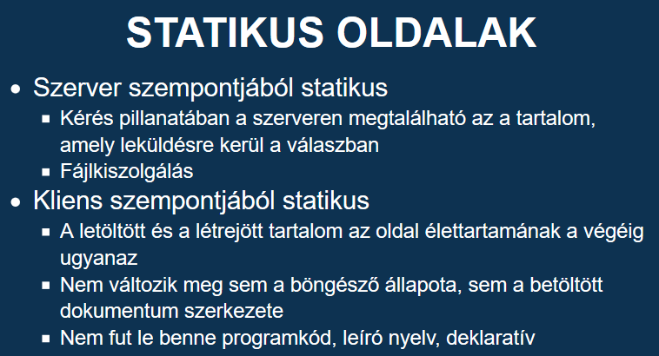
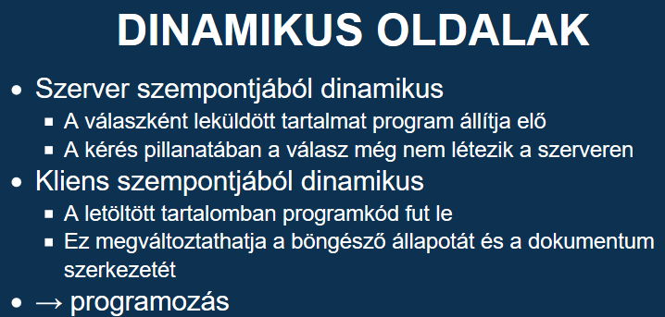
css_animacio.html

Slide 4
JavaScript
Az összes böngésző (web browser) támogatja a JavaScript alkalmazásokat.
A programozók 80%-a használja és a világ összes weboldalának 95%-a tartalmaz JavaScript kódot.
Sőt node.js-t használva a Back-end is megoldható.
Talán ezért is lehet, hogy a PHP 2015 óta visszacsúszott 4. helyről a 6.-ra.(???)

Slide 5
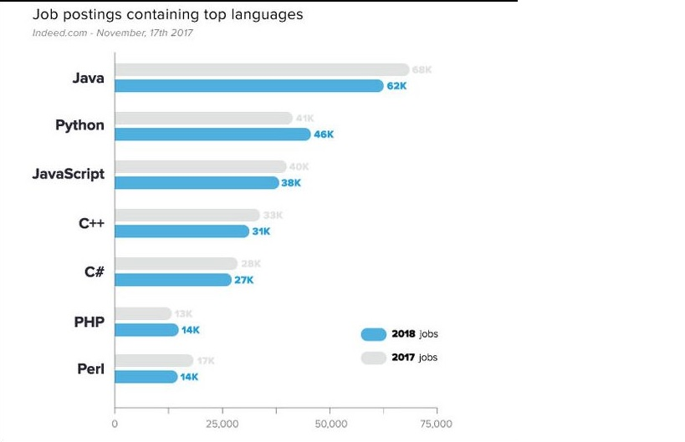

Az első 7 legnépszerűbb nyelv listája itt látható, összehasonlítva a 2017-2018 eredményekkel:

Slide 6
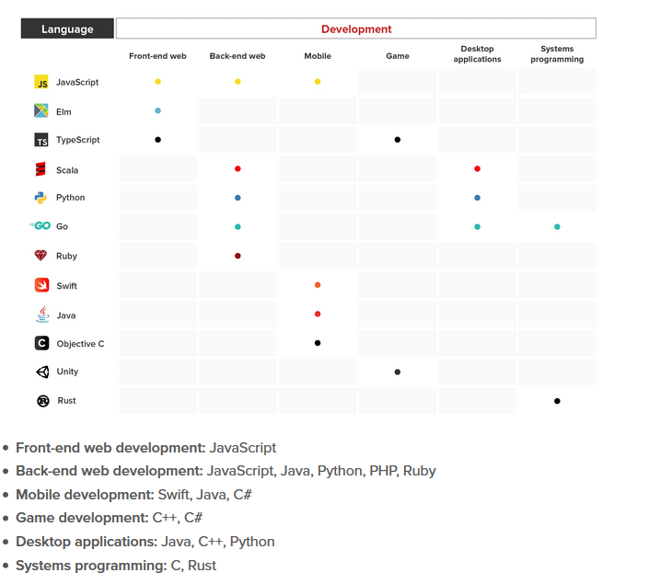
The 9 Best Programming Languages to Learn in 2020

Slide 7
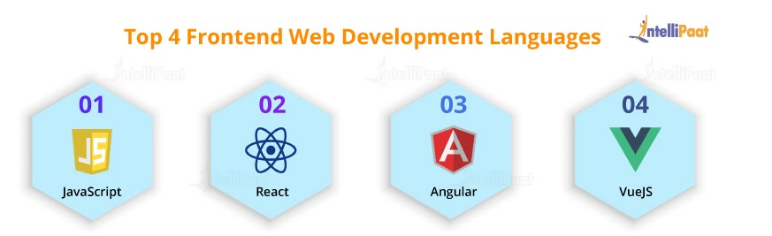
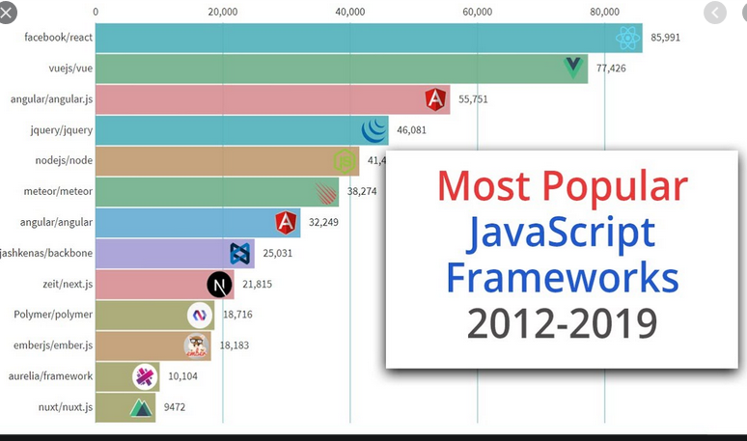
https://www.youtube.com/watch?v=3xKxSNw26ZU

Slide 8
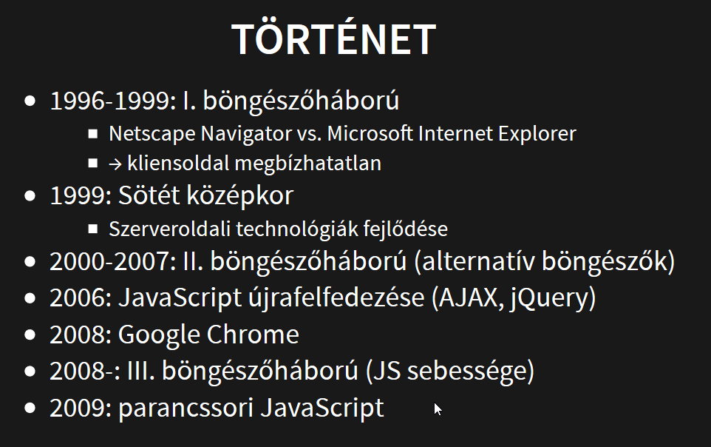
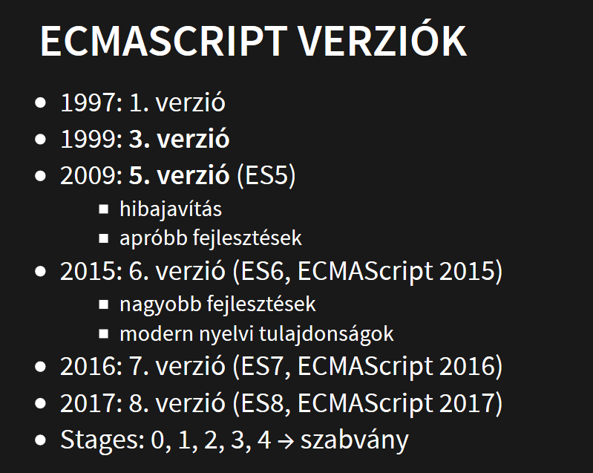


Slide 9
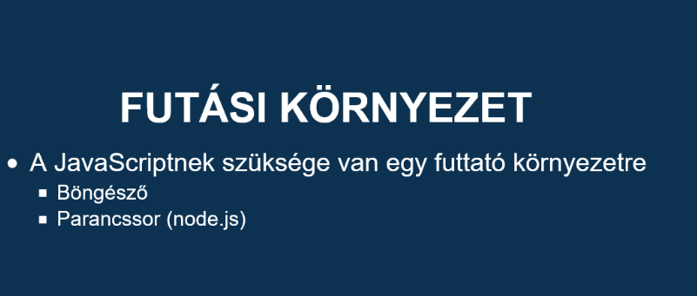
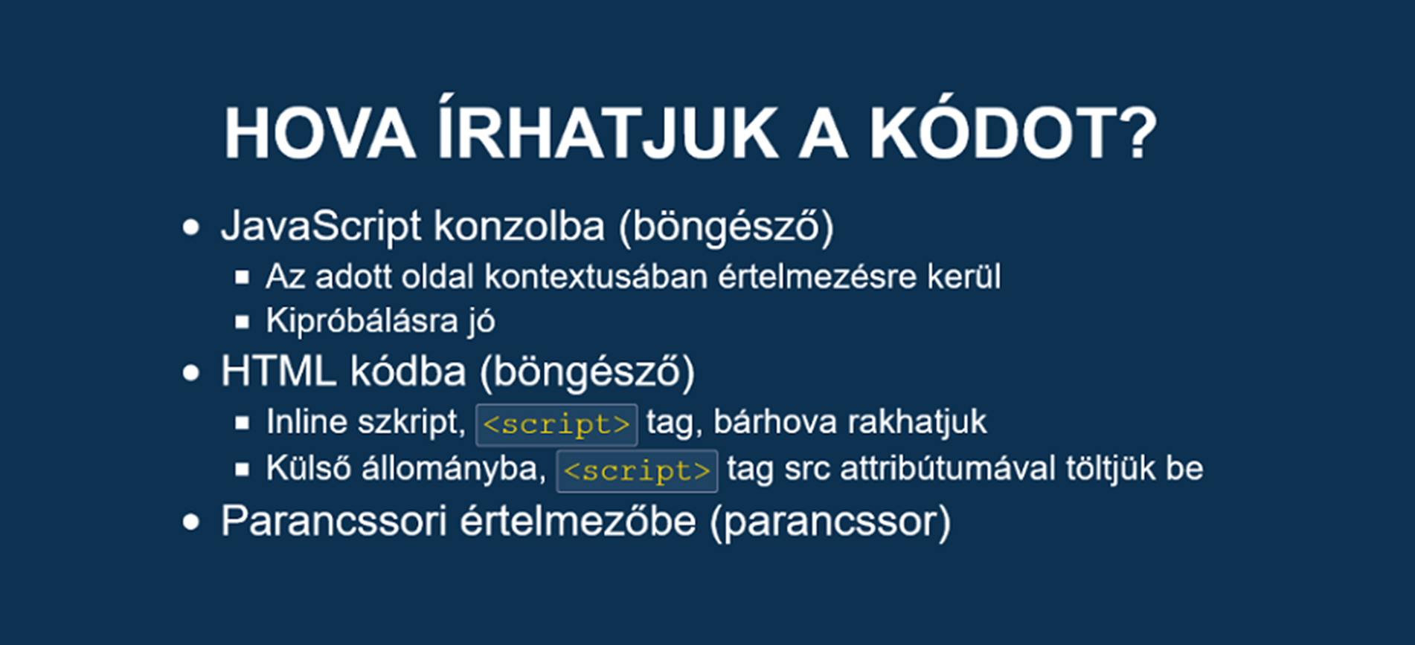
Bevezetés, követelmények, JavaScript nyelvi alapok

Slide 10
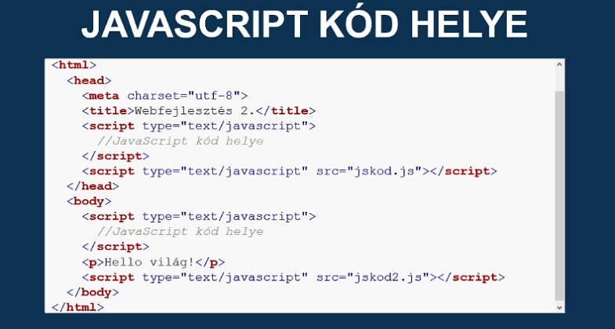

Slide 11
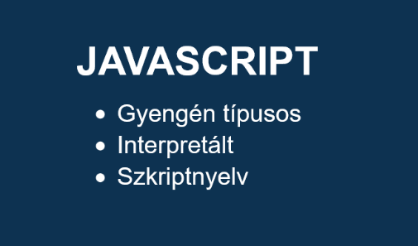
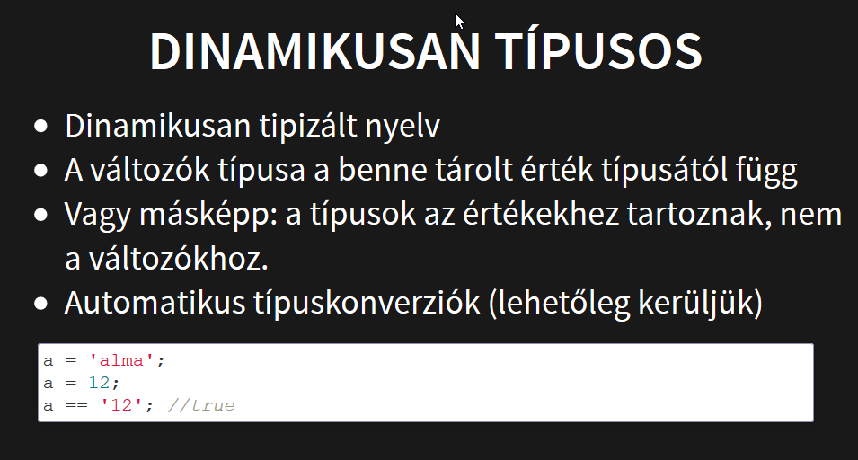
pld2.html
Számmá való
„cast”-olás:
+”3”
Szöveggé való „cast”-olás:
“”+3

Slide 12
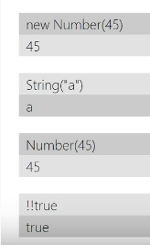
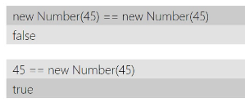
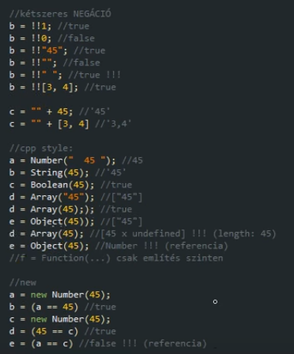
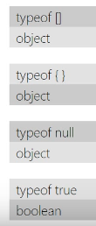
Objektumok, a referenciajuk masra mutat

Slide 13
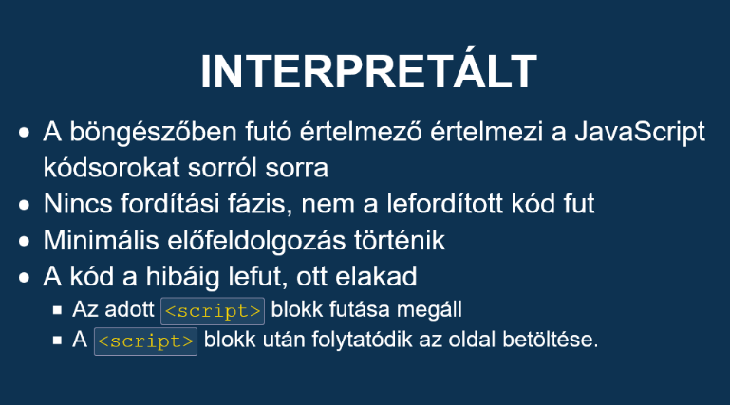
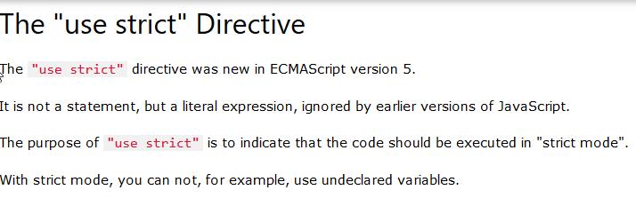

pld3.html

Slide 14
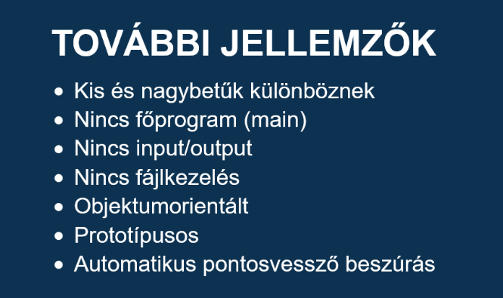
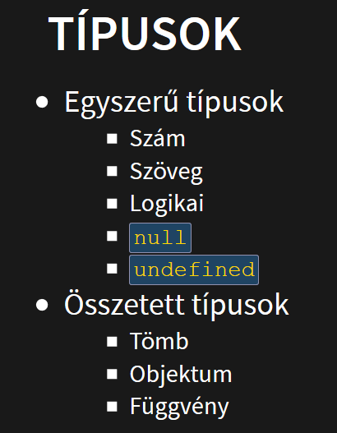

Az undefined azt jelenti, hogy a változó még nem kapott értéket vagy nem is lett definiálva. A null azt jelenti, hogy a változó létezik, és a fejlesztő szándékosan jelezni akarja, hogy a változónak nincsen értéke.

Slide 15
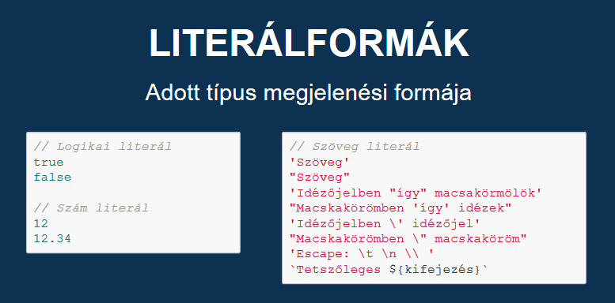
EcmaScript2015: Template literals are enclosed by the back-tick (` `)

Slide 16
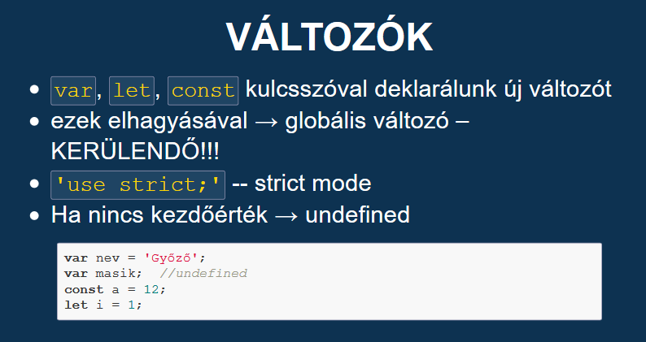
ES2015 introduced two important new JavaScript keywords Block Scope:
let
const
Before ES2015, JavaScript had only two types of scope:
Global Scope
Function Scope.
(hataskor)
You can use strict mode in all your programs. It helps you to write cleaner code, like preventing you from using undeclared variables.
"use strict"; x = 3.14; // This will cause an error because x is not declared
Variables declared with the let keyword can have Block Scope. Variables declared inside a block {} can not be accessed from outside the block:
{ let x = 2; } // x can NOT be used here
var x = 10;
// Here x is 10
{
let x = 2;
// Here x is 2
}
// Here x is 10
JavaScript const variables must be assigned a value when they are declared:
const PI = 3.14159265359;

Slide 17
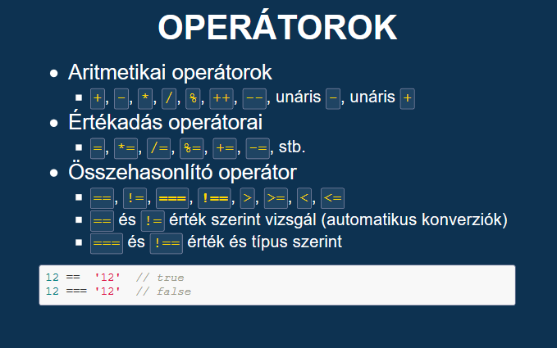
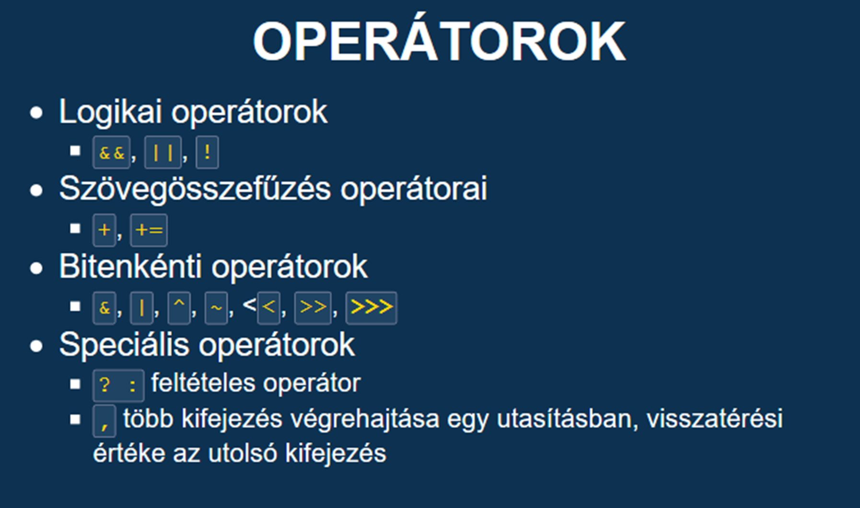
jsHelye.html

Slide 18
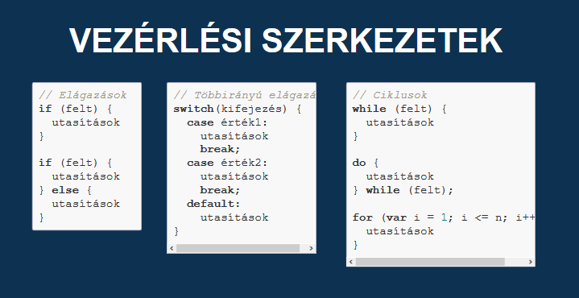

Slide 19

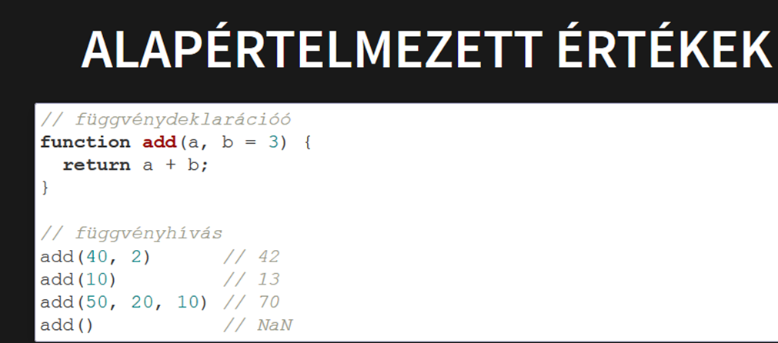
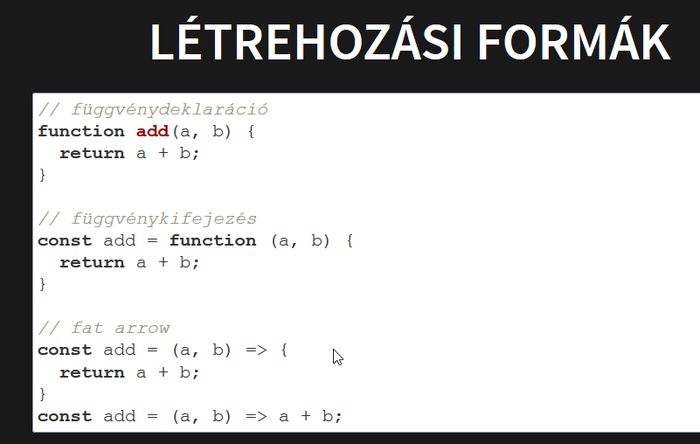
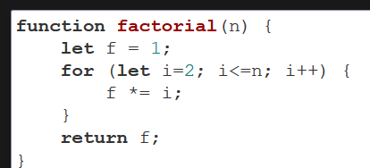

fg.html

Slide 20
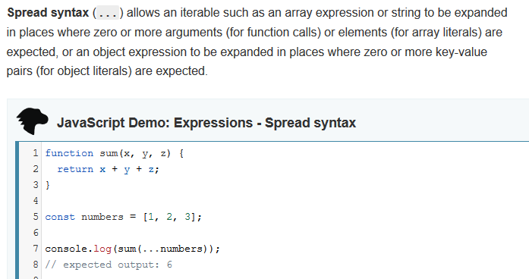
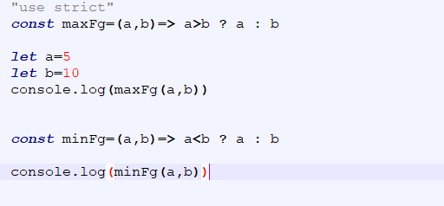

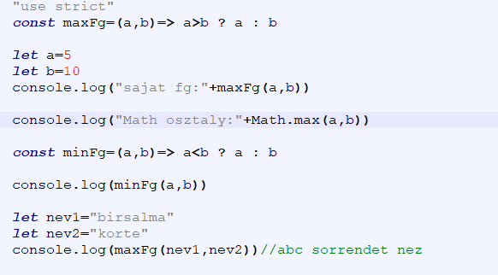
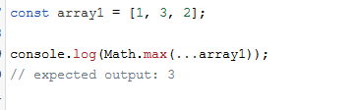
Feladat: Irjunk egy olyan fuggvenyt ami 2 szam kozul visszaadja a maximumot/ minimumot !
ECS6

Slide 21
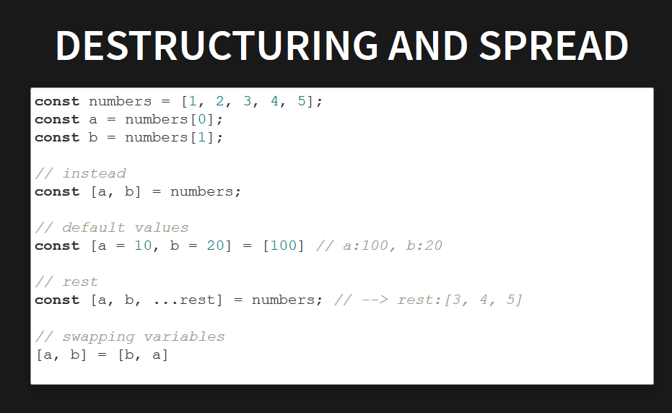

Slide 22
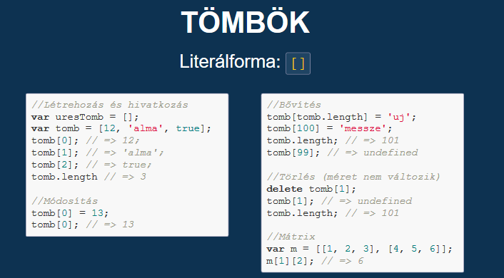

Slide 23
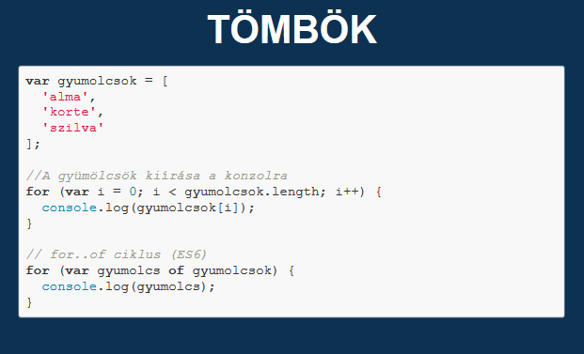

Slide 24
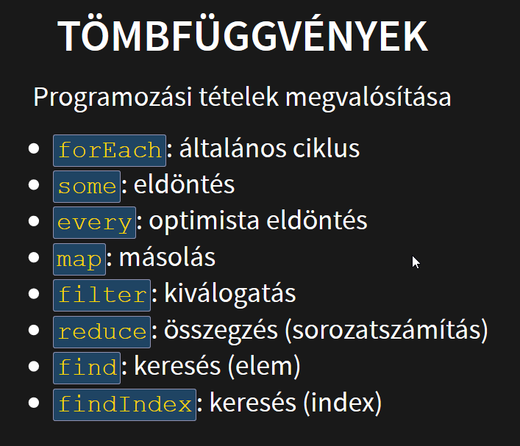

Slide 25
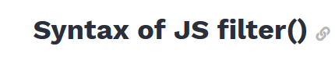
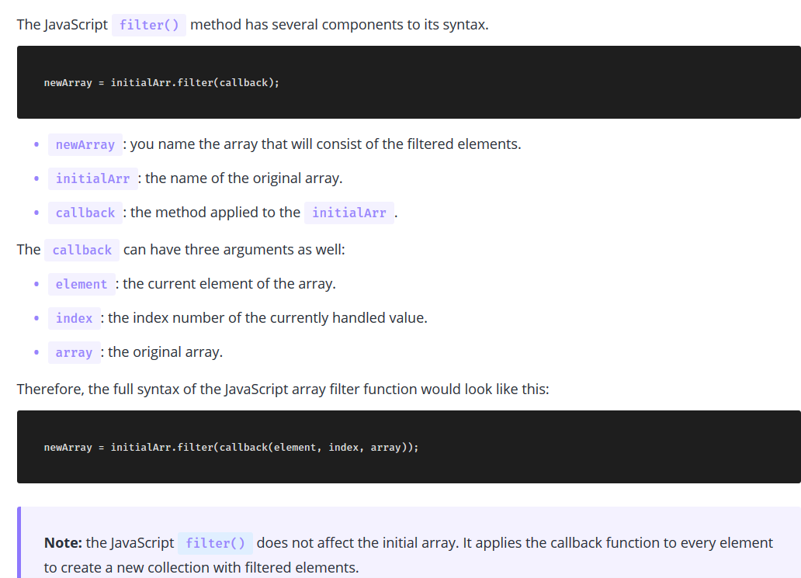

Slide 26
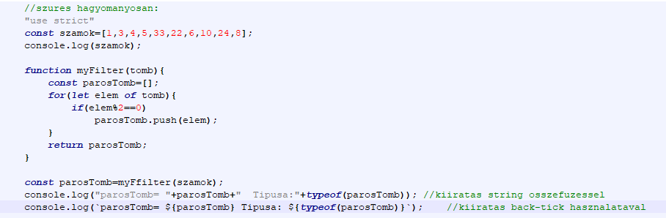
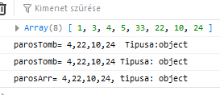

szures.html

Slide 27
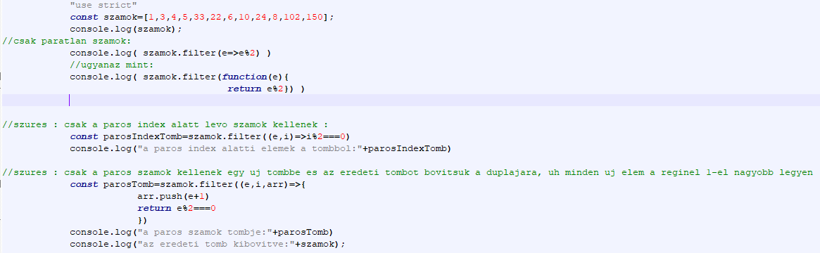
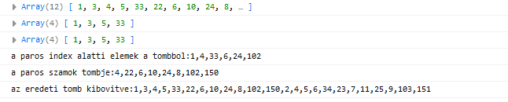
szures2.html

Slide 28
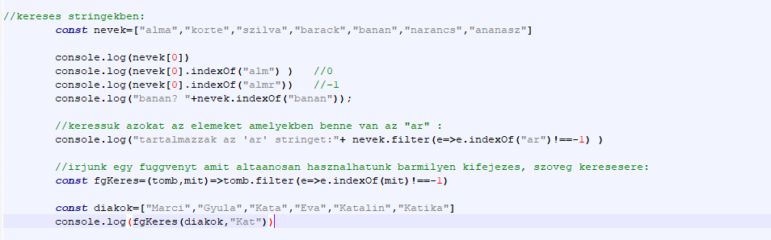
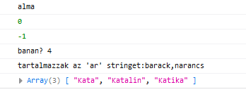

Slide 29
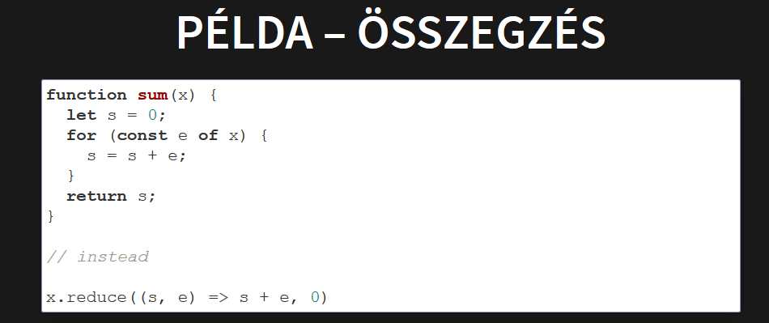
// ahol x egy tomb
reduce.html

Slide 30

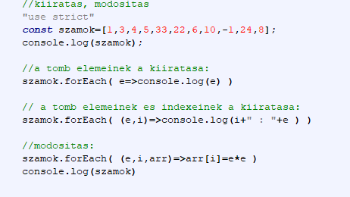
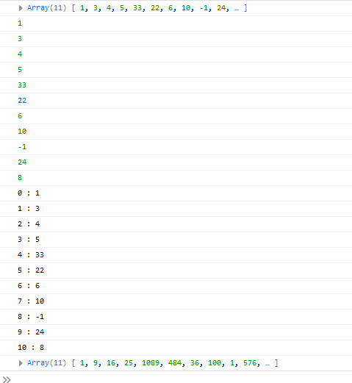

Slide 31
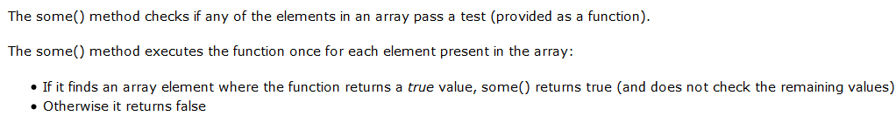
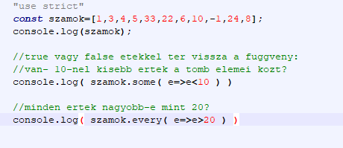




Slide 32


Feladat: HTML tablazatban jelenitsuk meg a listat!

